Slide 1

第7組
模擬養魚系統
Aquarium Farming Simulation System
組員：
00457039 鄒承皓
00457031 蔡承峰
00457033 陳育祥
00457040 方子元
00457043 朱冠穎
指導老師： 馬尚彬 老師

Slide 2
運行前環境設定說明
※ DEMO環境要設定在JAVA SE9 jre 1.9
※ pic資料夾放在C槽根目錄下
※ sound資料夾放在D槽根目錄下
※ includeJAR.exe是所有jar檔案的壓縮檔，解壓縮在C根目錄下
※ 在phpAdmin中加入一個名為「yee」的資料庫，匯入yee.sql檔案建立資料庫本體
※執行指令：java –jar AFSS.jar (AFSS.jar要放在C槽下)
※ 一開始一定要從「開新模擬」開始
有demo問題請洽 FB：朱冠穎、蔡承峰、鄒承皓、陳育祥、方子元

Slide 3
建議操作說明(可觀看到所有功能)
Step1:開新模擬選擇3尺缸
Step2:然後進入狀態一覽頁面
Step3:選擇加入新魚
Step4:選擇購買設備並開啟即設定設備狀態
Step5:選擇購買裝飾物並擺設
Step6:回到魚缸畫面
Step7:先進行觀察(約1~3分鐘觀看魚的物理移動)
Step8:加速模擬選擇想要加速和跳過的事件(建議用一天)
Step9:回到狀態一覽觀看魚缸內所有狀態
Step10:到歷史紀錄觀看(每個選項都要選擇)相關圖表(建議用特定期間較清楚)
Step11:檢查成就稱號是否獲得(3種)
Step12:到魚缸畫面使用其他功能(換水、手動餵食、清理死魚)
Step13:細部事件可加速多次一小時觀看(事件紀錄簿內容)
Step14:繼續正常運行使用程式
Step15:回到標題畫面離開就會存檔
Step16:下次使用時選擇繼續模擬

Slide 4
額外說明
※事件紀錄簿只記錄「當天」所有事件
※日期是開缸時間，即第1年第1個月第1天開始
※成就達成條件(死魚超過三條、購買設備或擺設超過10個、把其中一條魚養到該魚最大值)
※加速效率建議只用「1天」
➔因為正常使用者不會很久都不使用
※加速時間需要等待時間結束後才進行下一步(魚移動速度正常後)
※右上角的X不建議使用會不能存檔
※存檔後再讀檔的擺設在呈現上無法顯示(技術困難)

Slide 5
專案相關網址
Trello：
https://trello.com/b/cfJdQJMZ/
GitHub：
https://github.com/stanly481025/AFSS

Slide 6
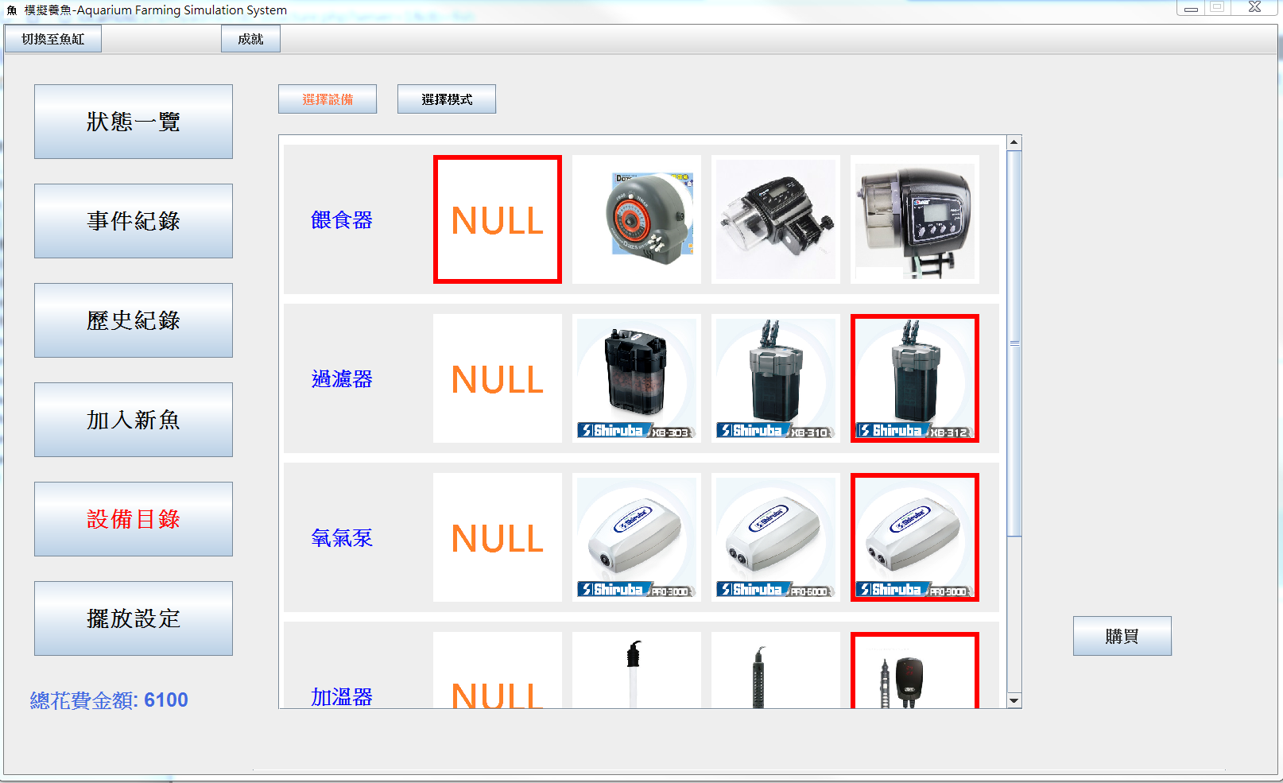
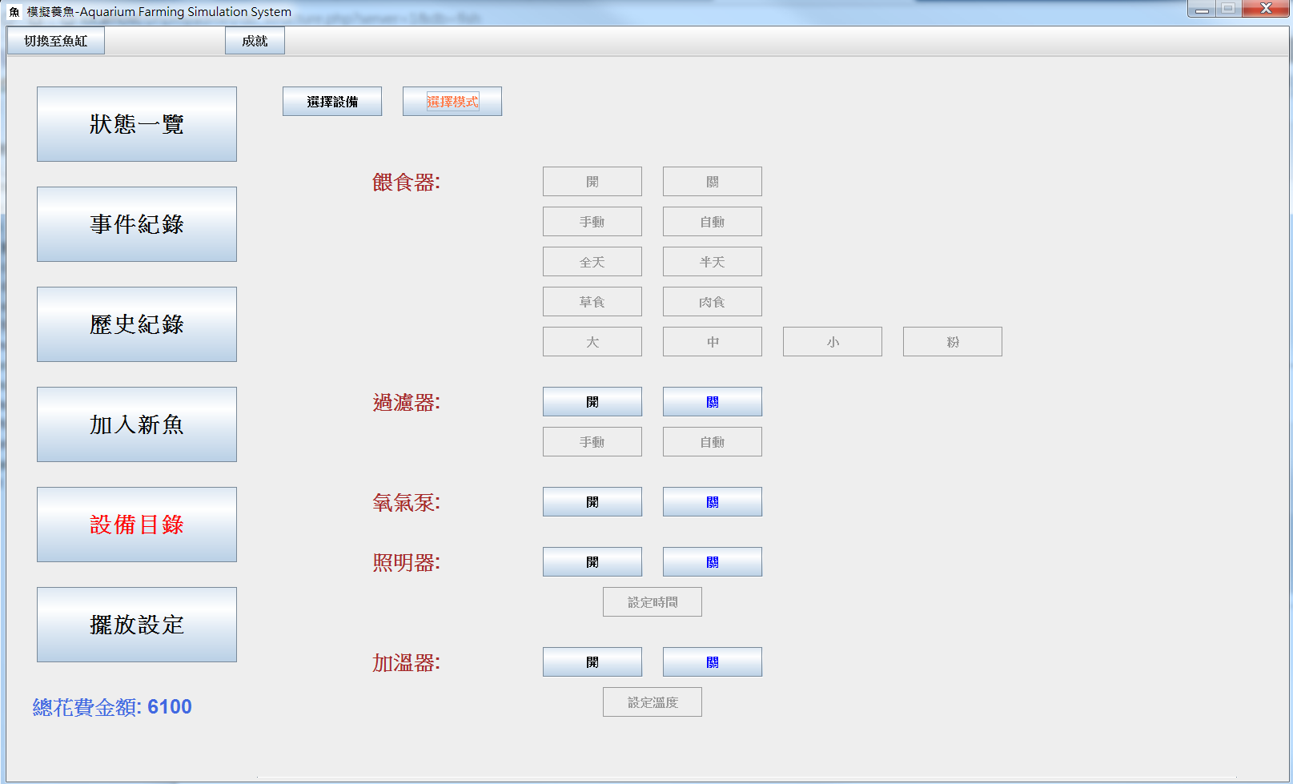
系統額外特色功能(一)
※所有功能皆有即時判斷的能力，版面也會即時刷新

Slide 7
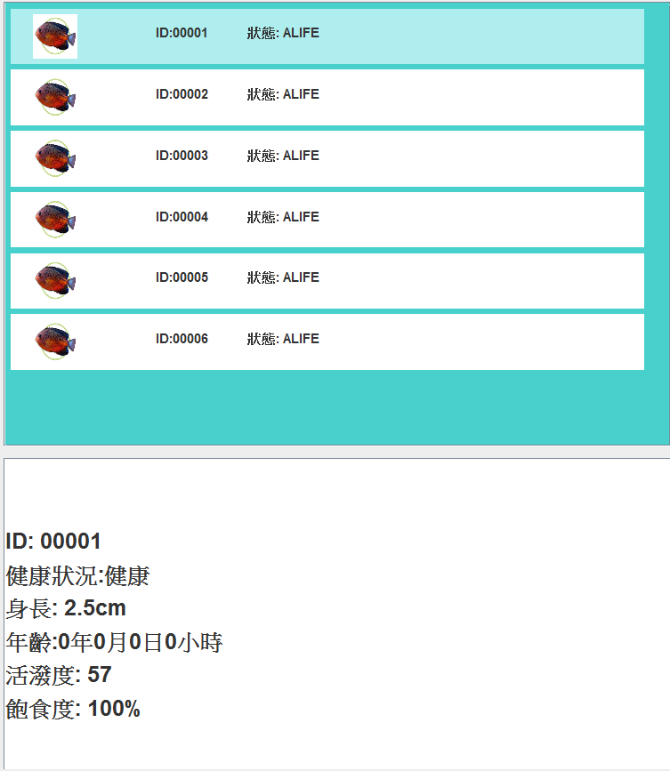
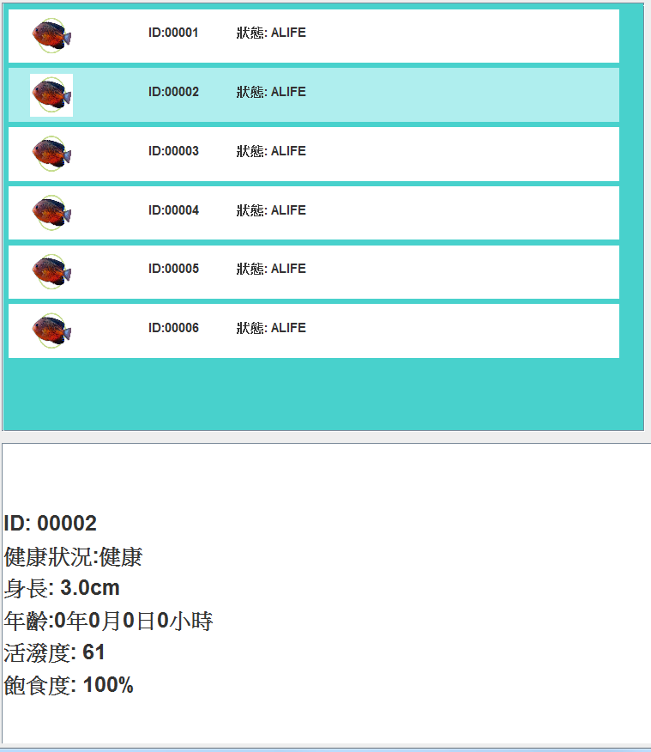
系統額外特色功能(二)
※每個資料都具有一個實體範圍，且每個都是獨一無二的

Slide 8
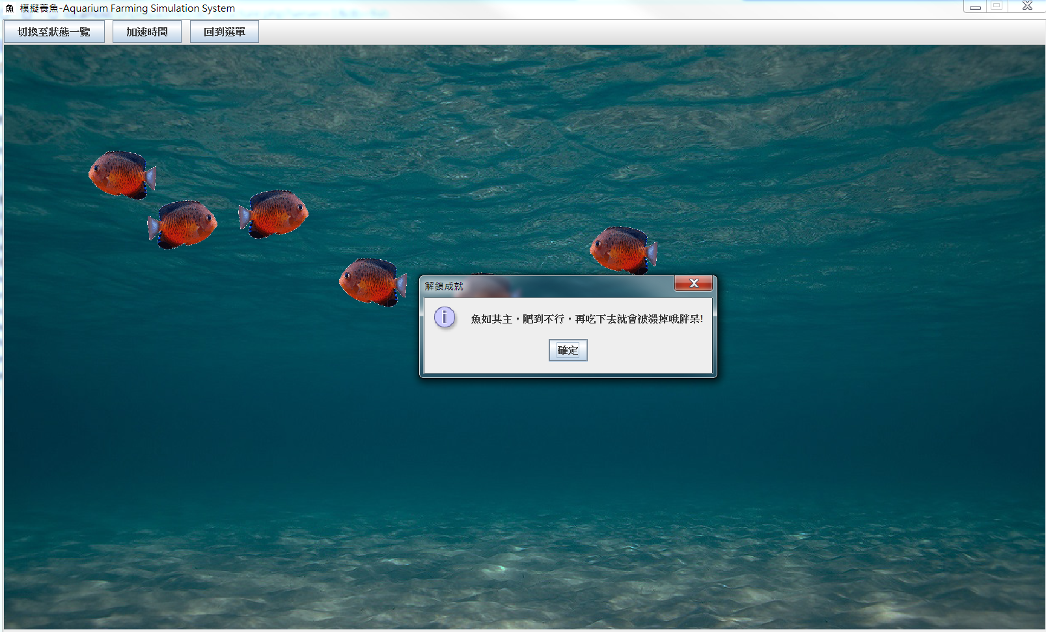
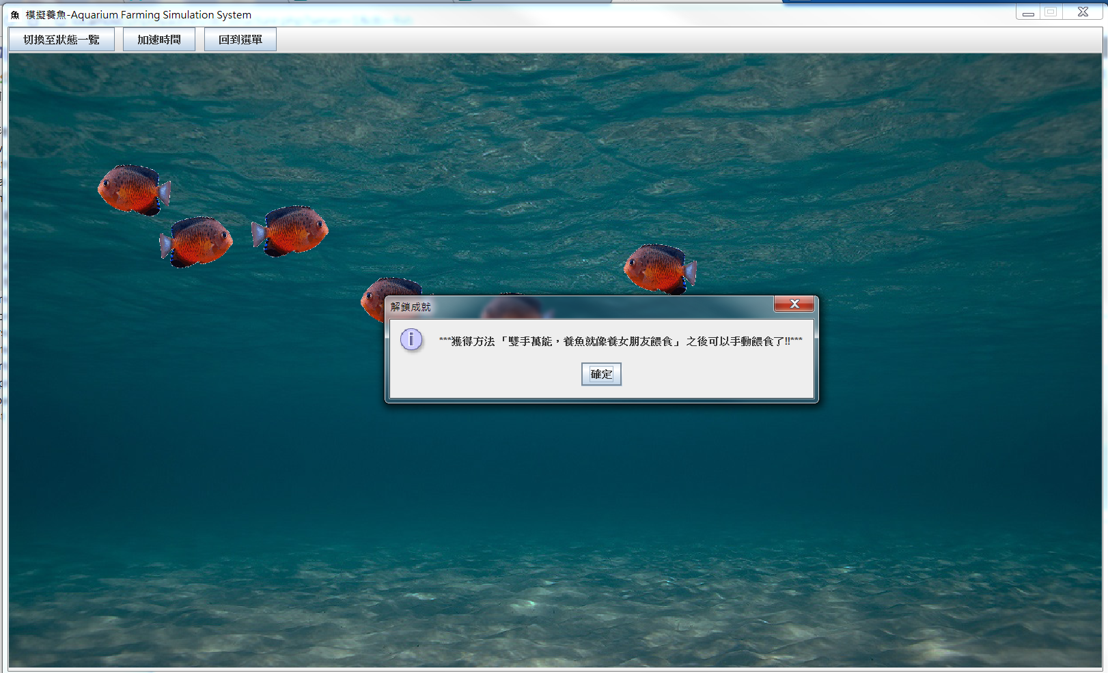
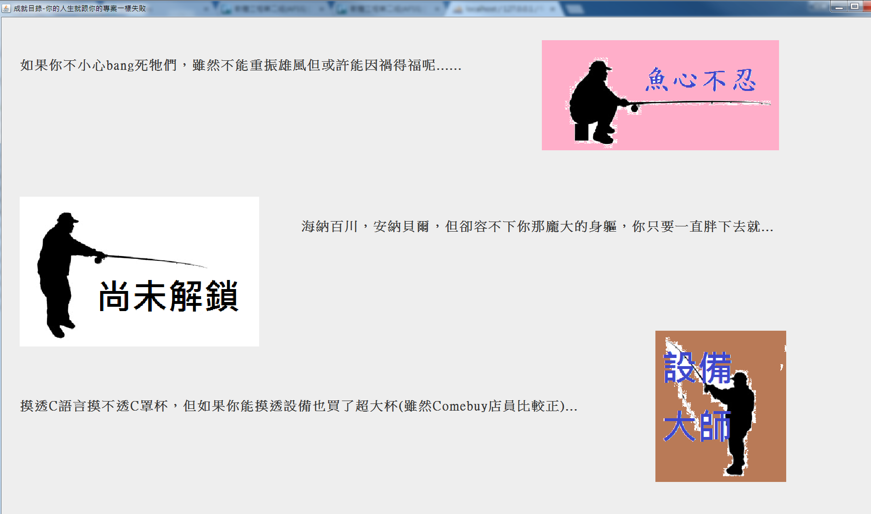
系統額外特色功能(三)
※成就系統：
隱藏的彩蛋事件
讓使用者對系統有探索性
在條件達成後會有相對應的獎勵
條件為隱藏的
需要使用者自行探索

Slide 9
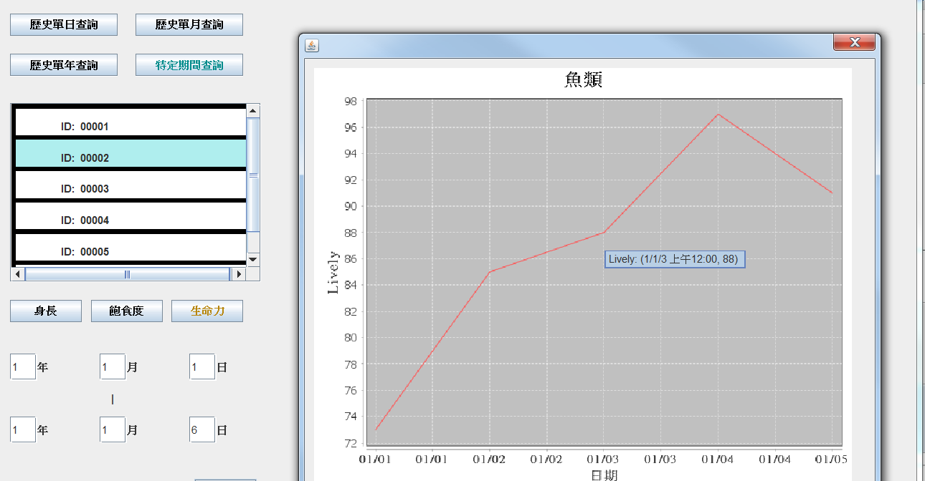
系統額外特色功能(四)
※歷史紀錄中的圖表，若把滑鼠放在不同的「單點」
上，會有浮動視窗顯示出該點那時的狀態和數值。

Slide 10
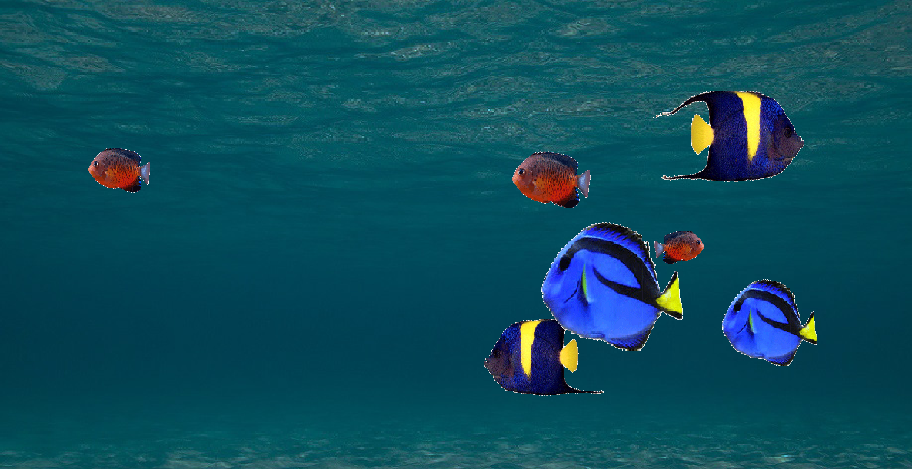
系統額外特色功能(五)
動畫增強呈現部分：
※魚類會因為遠近(Z軸)而有視差大小差別
※魚種類不同會有不同的大小
※魚類會因為長大而增加體長(飽食度>100且超過3個單位時間)

Slide 11

系統額外特色功能(六、七)
※背景音樂：進入魚缸畫面音效時會自動撥放背景音樂
※音效：標題頁進入魚缸畫面有音效
狀態一覽按鍵音效加入
每個選項都有加入音效
※程式視窗上和最小化視窗都有特有的圖示「魚」，
讓使用者一目了然知道程式的位置。也提升程式整體
的辨識度!!

Slide 12
分工情況
00457039 鄒承皓：模擬模組、邏輯除錯、全端整合
00457031 蔡承峰：資料庫模組、存檔模組、資料設計
00457033 陳育祥：邏輯設計、音樂模組、素材收集
00457040 方子元：框架呈現、動畫呈現、使用者介面設計
00457043 朱冠穎：互動模組、成就模組、類別圖設計、模組介面設計、報告文件製作
共同部分：架構設計、演算法設計(個別)、文件撰寫、組織計畫、效能優化、模組整合(個別)、防爆測試

Slide 13
Thank You For Your Listening

